Slide 1
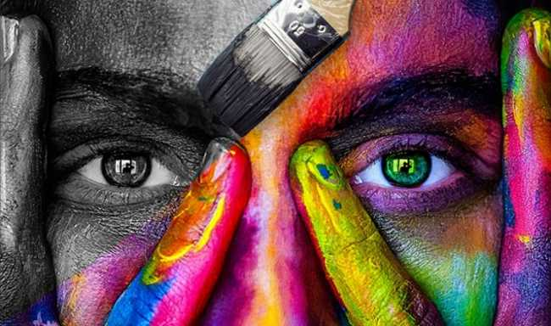
ARTE Y CULTURA
5° Secundaria
Recreamos la cultura ecológica a través del arte escultórico Povera.
Duración: 360 min

Slide 2
INSTRUMENTO DE EVALUACIÓN
Lista de Cotejo |  |  |  |  |  |  |  |  | Fecha: | 05/10/2026
Curso | Arte y Cultura |  | Grado |  | S5° |  | Profesor | Miguel Angel Apaza Palacios
Competencia | 5. Aprecia de manera crítica manifestaciones artístico-culturales 6. Crea proyectos desde los lenguajes artísticos |  |  |  |  |  |  |  | Cód. Comp. | 5-6
Capacidad | 5.1 Percibe manifestaciones artístico-culturales 6.1 Explora y experimenta los lenguajes artísticos |  |  |  |  |  |  |  | Cód. Cap. | 5.1-6.1
Desempeño | 5.1.1 Describe los efectos que tienen los elementos del arte utilizando principios y códigos asociados al lenguaje artístico del arte povera sobre la audiencia. 6.1.1 Propone nuevas maneras de combinar elementos del arte povera, y lo practica con una variedad de medios, materiales para seguir desarrollando y potenciando sus habilidades comunicativas y expresivas, con lo cual empieza a desarrollar un estilo personal.. |  |  |  |  |  |  |  | Cód.. Des. | 5.1.1-6.1.1
Escala |  | Lo hace(Si) Lo hace con ayuda(Con ayuda) No lo hace (No)
Evidencia de aprendizaje: |  | Elabora y diseña una composición artística-ecológica, utilizando la técnica del arte Povera, para poder incentivar la diversidad cultural y ecológica del país. Asimismo utilizarlo como alternativa de ingresos económicos independientes.
DNI | Estudiante | Aspectos a evaluar o Criterios de evaluación
 |  | Participación activa y ordenada en la elaboración del arte Povera |  | Investiga y brinda su opinión sobre el arte ecológico |  | Muestra creatividad y evalúa el impacto de su trabajo en los demás. |  | Demuestra interés por la calidad del trabajo y el producto final | Evidencias de valoración | Nivel de Desempeño
DNI 1 | ESTUDIANTE 1 | No |  | Con ayuda |  | No |  | No |  | A

Slide 3
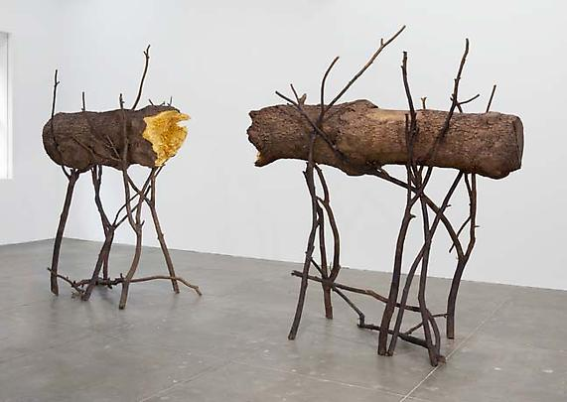

Problematización e hipótesis
Propósito: Hoy elaboraremos y diseñaremos una composición artística-ecológica, utilizando la técnica del arte Povera, para generar reflexión sobre el embarazo prematuro en adolescentes.
Observamos atentamente la siguiente imagen:
Preguntas de reflexión y recuperación de saberes:
¿Alguno de ustedes reconoce de qué está elaborada la imagen presentada?
¿En dónde podemos encontramos los materiales utilizados?
¿Han escuchado hablar del arte con material orgánico?
¿Qué idea tienes sobre elaborar una propuesta artística con material orgánico?
Pregunta problema:
¿De qué manera podemos incentivar la diversidad cultural, ecológica del país y utilizarlo como una fuente de recursos económicos?
Hipótesis
Si elaboramos y diseñamos una composición artística-ecológica, utilizando la técnica del arte Povera, entonces podremos incentivar la diversidad cultural y ecológica del país, asi como fomentar ideas de negocios propios.

Slide 4
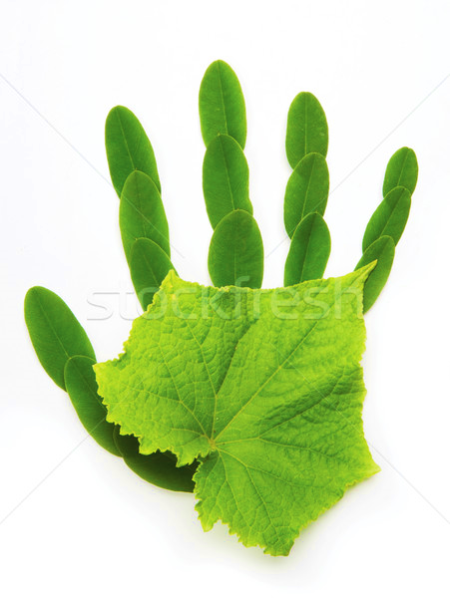
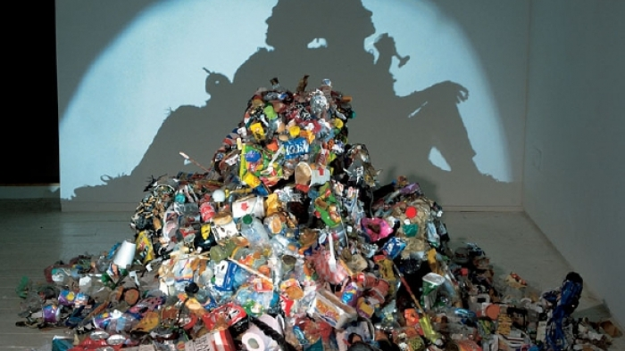
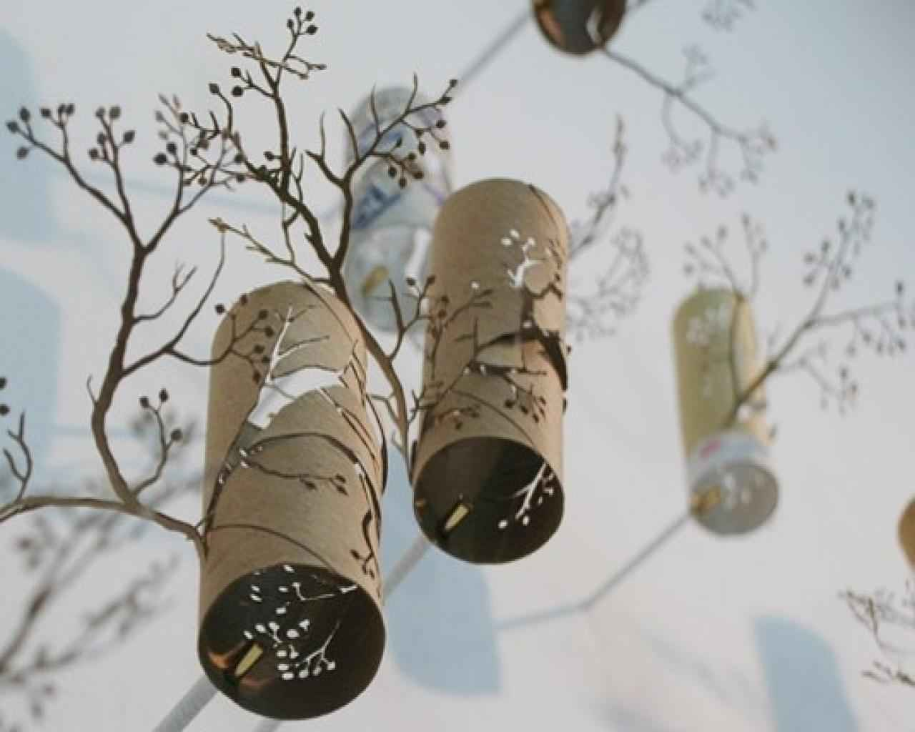
Gestión de información
¿Qué es el arte ecológico?
El arte ecológico es un género de arte y práctica artística que busca preservar, remediar y / o vitalizar las formas de vida, los recursos y la ecología de la Tierra, aplicando los principios de los ecosistemas a las especies vivas y sus hábitats a través de la litosfera, atmósfera, biosfera e hidrosfera, incluyendo lugares silvestres, rurales, suburbanos y urbanos.

Slide 5
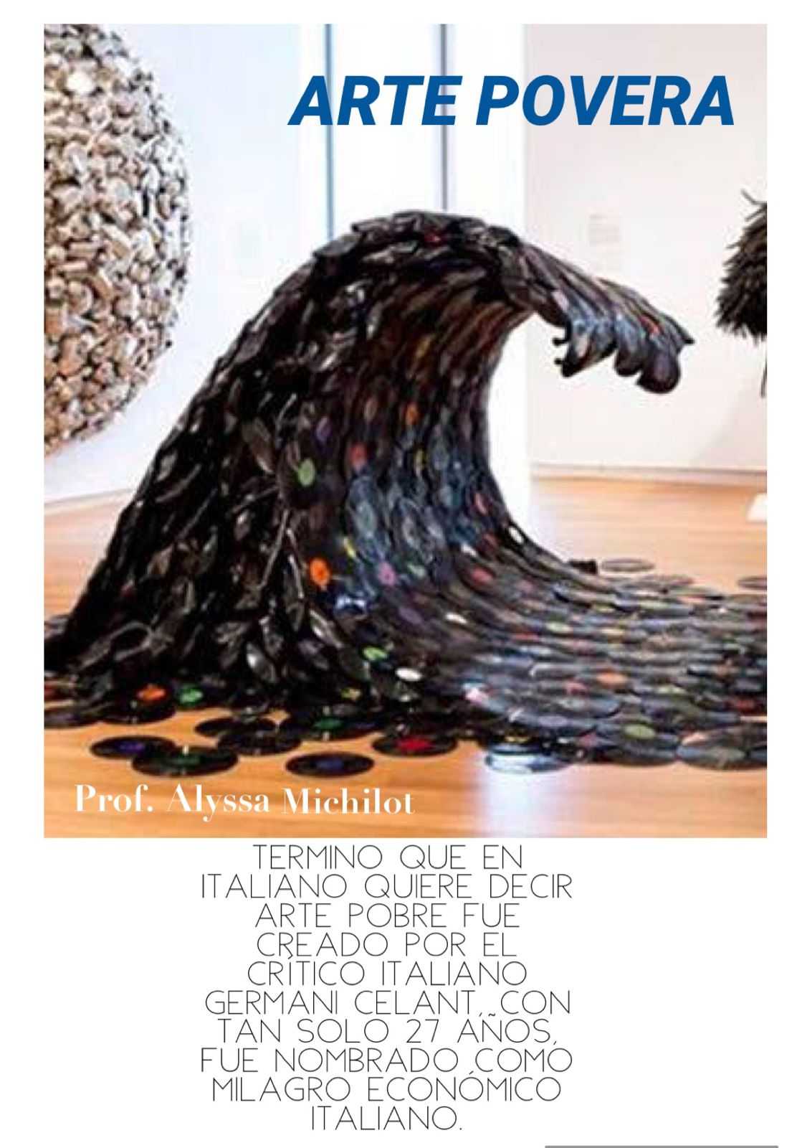
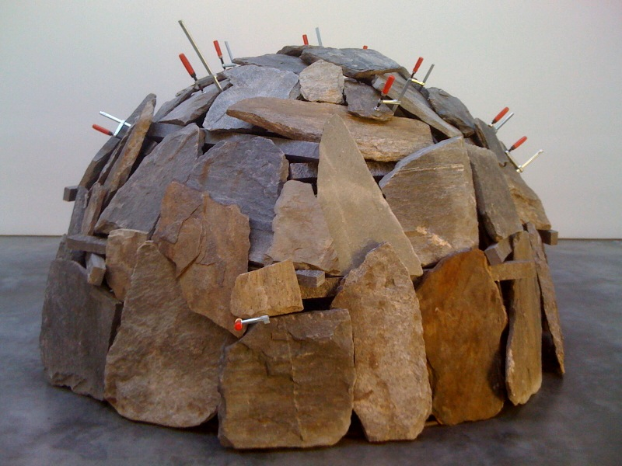
Gestión de información
¿Qué es el arte POVERA?
El arte povera, también conocido como el arte pobre, es una de las principales corrientes artísticas del siglo XX. Los artistas expresan especial interés en transformar el proceso artístico al utilizar materiales considerados “pobres” o de desecho, como por ejemplo tierra, madera, piedras, vidrio, metal, entre otros. Todo esto con la finalidad de estimular una reflexión en los espectadores y romper con los cánones establecidos por la sociedad.

Slide 6
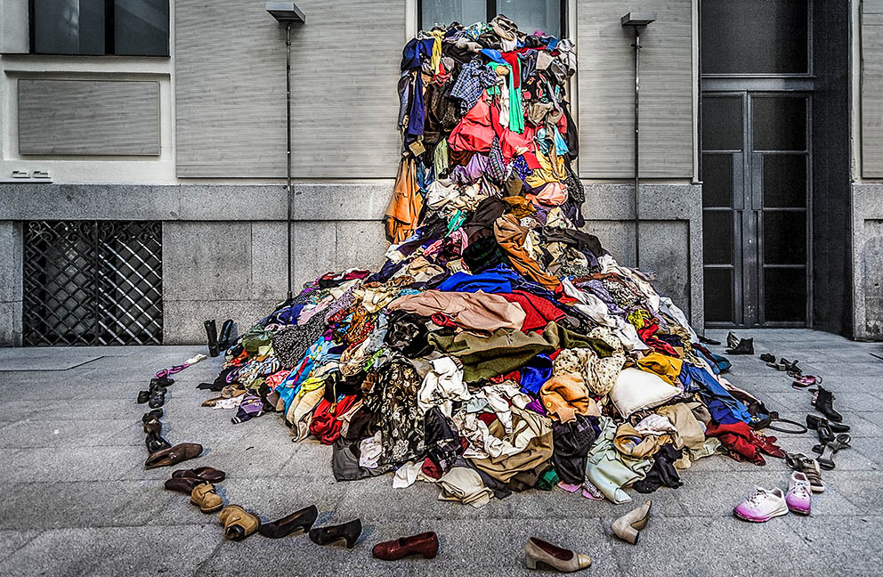
Gestión de información
Características del arte Povera
Fue un tipo de arte que basó toda su estética en las posibles relaciones que existían entre los objetos y su configuración.
Valoraba sobre todo los diferentes procesos de fabricación y manipulación de los materiales utilizados y también los materiales en sí.
Valoraba los materiales en su estado natural.
Los artistas que la practicaban estaban en contra del uso de algunos materiales como el acero.
Sus representantes estaban también contra el consumismo y le daban una mayor importancia a la naturaleza.
Era considerada como un tipo de crítica ante la civilización moderna.
A pesar de que su duración fue bastante corta, tuvo una importancia en Europa durante la posguerra.
Su meta principal era establecer la importancia que había entre el ser humano y las cosas que le rodean, así como reconocer la importancia de los elementos de la naturaleza y el trabajo artístico.

Slide 7
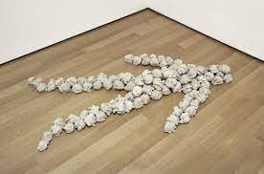
Experimentación y/o demostración
Recordando la evidencia de aprendizaje
Elabora y diseña una composición artística-ecológica, utilizando la técnica del arte Povera, para poder incentivar la diversidad cultural y ecológica del país.
Pautas para el desarrollo de la evidencia de aprendizaje:
Trabajo individual o grupal:
Revisión de información:
Leer la información presentada e incluso fuentes adicionales.
Elaboración:
Elaborar una obra Povera formato libre
Gestionar bien el tiempo:
Se contará con 135 min para la elaboración.

Slide 8
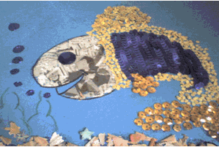
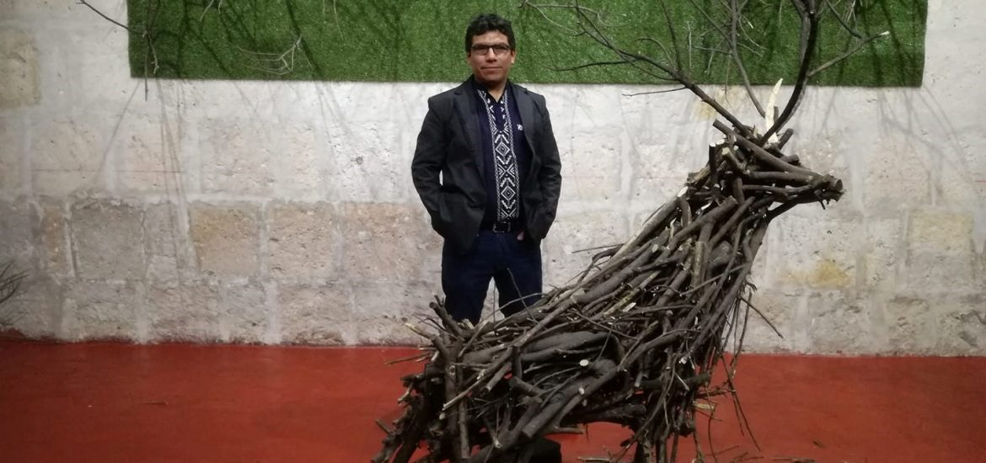
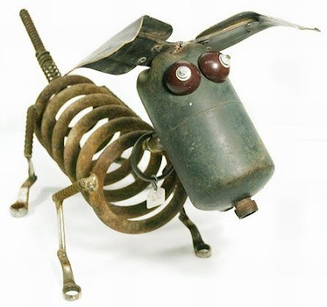
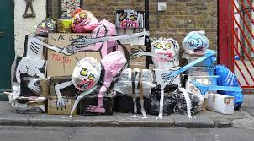
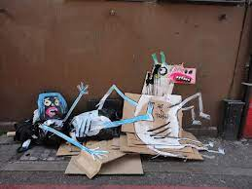
Modelación de la evidencia
Experimentación y/o demostración

Slide 9


Evaluación y comunicación
Conclusiones
Los artistas ligados al Povera defendían desmantelar la jerarquía de los materiales, rechazaban el consumismo y se interesaron por las fuerzas de la naturaleza y la modernidad industrial. No formaron un colectivo como tal, pero todos emplearon el arte como punto de partida desde el que abordar la vida.
El arte povera (arte pobre) nació en Italia en la misma época que el land art y se caracteriza por el uso de materias primas pobres y fáciles de obtener como tierra, rocas, plantas, etc. El objetivo es provocar una reflexión a través de la manipulación del material y la observación de sus cualidades específicas.
¡Atrévete a experimentar!

Slide 10
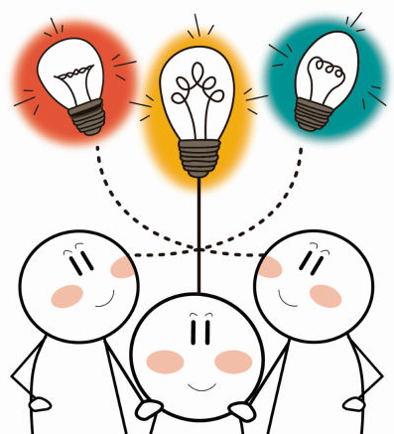
Reflexión y metacognición
¿Explica, qué aprendizajes y productos se obtuvieron en esta sesión de aprendizaje?
¿Para qué nos servirá conocer el contexto del arte povera?
¿Cómo se realizó el proceso de aprendizaje acerca del arte ecológico?

